Slide 1
基于OBE对无机材料 专业的教学实践
辽宁科技大学
李志辉

Slide 2
成果导向教育简称OBE，又称能力导向教育、目标教育和需求导向教育。
要求教师持续关注学生的学习成果，其课程体系、教学过程以及教学评价工作均以最终成果为导向进行设计和实施。
OBE教育模式主要包括以下四个步骤：定义、实现、评估以及总结和改造学习产出。

Slide 3
该教学方法强调学生在教学过程中的中心地位，注重学生获得的能力和成果。与传统的教学方法相比，OBE教学模式突破性地将以课程内容为中心的课程结构转变为以学生需求和能力培养为导向的课程结构体系。
在传统教学过程中，课程的目的是系统全面地介绍本门课程的知识与内容，在固有的课程框架中，这种教学方法不可避免地以教师为主导和中心，课堂讲授成为主要的教学方法，知识的学习成为主要的教学目的，忽略了学生在教学过程中的主体地位。

Slide 4
TRIZ理论（发明问题解决理论）的导入（技术系统八大进化法则）
阿奇舒勒的技术系统进化论可以与自然科学中的达尔文生物进化论和马克思的社会发展的理论齐肩，被称为“三大进化论”
完备性、
能量传递、
协调-失调性、
动态性、
提高理想度、
子系统不平衡、
向超系统、
向微观级。

Slide 5
经典TRIZ 理论主要内容包括：
进化法则，最终理想解，40 个发明原理，39个工程参数和矛盾矩阵，物理矛盾的分离原理，物质-场模型分析和 76个标准解法，ARIZ 发明问题解决算法和科学原理知识效应库等。

Slide 6
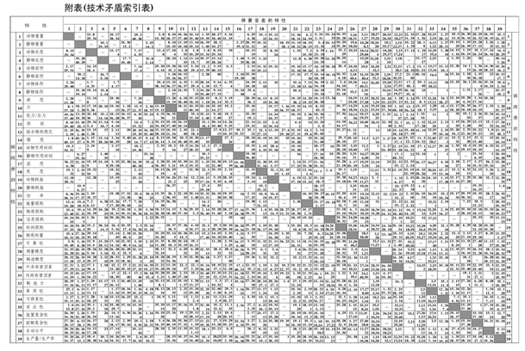
恶化的参数
改善的参数

Slide 7
改善的参数：桌子的强度；
恶化的参数：桌子的重量。
对应查看阿奇舒勒矛盾矩阵表得到参考创新原理为：
矛盾对 | 创新原理序号 | 创新原理内容 | 解决方案
强度 （14） 静物重量（2） | 28 02 10 27 | No.28：系统替代原理 No.02：抽取原理 No.10：预先作用原理 No.27：替代原理 | 方案1 方案2 等等
其它发明原理应用：

Slide 8
40个发明原理是经常用到的创新工具。
其中发明原理7套装原理指的是：将一个物体放在第二个物体中，将第二个物体放在第三个物体中，可进行下去；使一个物体穿过另一物体的空腔。

Slide 9
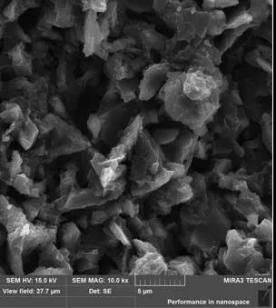
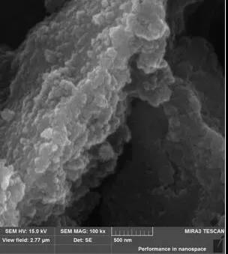
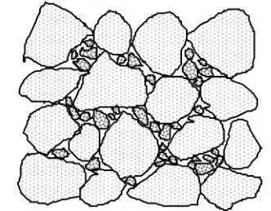
最紧密堆积&气孔孔径调控
耐火材料粒度组成最紧密堆积设计，大颗粒形成网络骨架，小颗粒填在大颗粒骨架中的孔隙，细粉填在小颗粒骨架中的孔隙，而超细粉料填在细粉骨架中的孔隙，最终形成最紧密堆积，坯体气孔率低，致密度高。
该方法还可以控制材料内部气孔孔径分布。如采用硅溶胶为分散剂的SiC微粉凝胶注模成型多孔碳化硅陶瓷，其坯体中气孔孔径分布呈现双峰分布，分别为0.5μm和0.008μm。呈现双峰分布的气孔来源于SiC颗粒间的孔隙（较大尺寸）和SiO₂颗粒间的孔隙（较小尺寸）

Slide 10
新型抗热震性实验电炉炉门结构
发明原理5 组合原理：在空间上，将相同的物体或相关操作加以组合；在时间上，将相同或相关的操作进行合并。该原理可以节省空间资源和时间资源。
在耐火材料试样热震试验过程中，放入或取出试样时,长时间敞开的炉口引起炉内温度较大波动。塞砖加炉门的结构开启不方便，手拿坩埚钳移动高温塞砖和样块，操作费时费力。基于此，对实验电炉炉门结构做了改进，使其兼有装样、取样和炉门密封保温等功能。

Slide 11
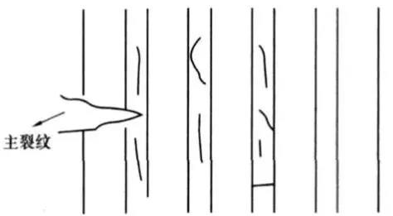
耐火材料微裂纹增韧
发明原理10预操作指的是：
在操作开始前，使物体局部或全部产生所需的变化；预先对物体进行特殊安排，使其在时间上有准备，或已处于易操作的位置。
耐火材料一般呈现脆性，可采用微裂纹增韧等方式进行改善。现有引入微裂纹的方式可控性较低（如晶型转变），可以通过将耐火材料预先热震的方式引入微裂纹，通过热震温度、热震温差、热震介质（风冷、水冷）、热震频率等参数的调控来控制所产生裂纹的特征参数。

Slide 12
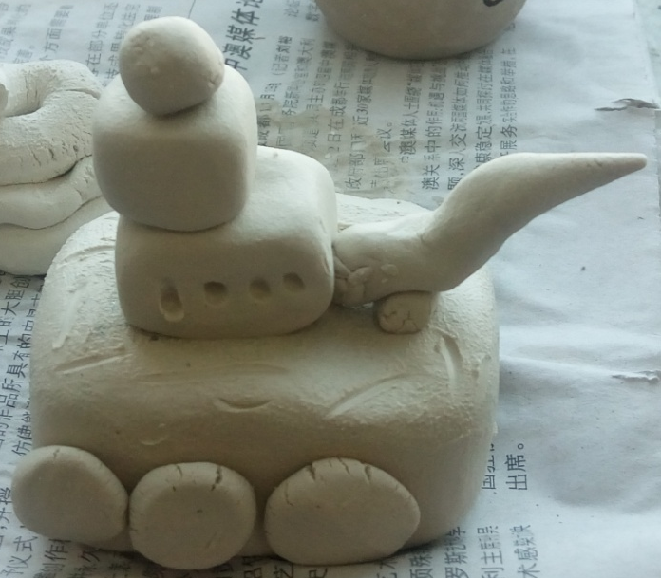
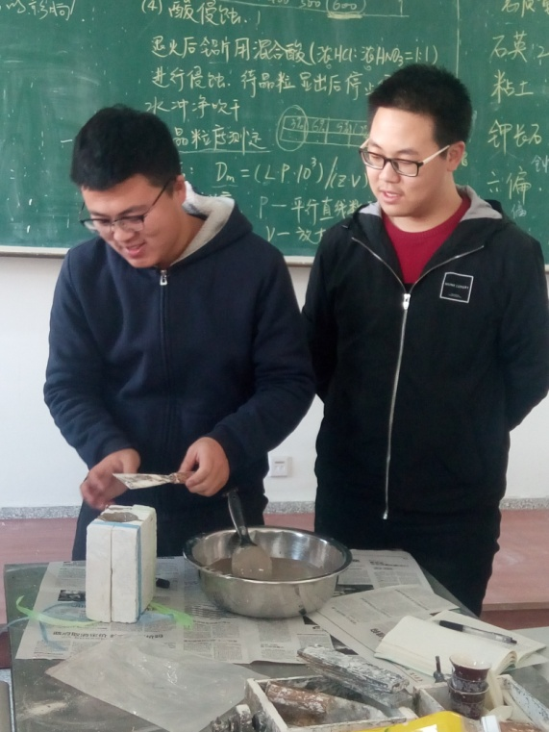
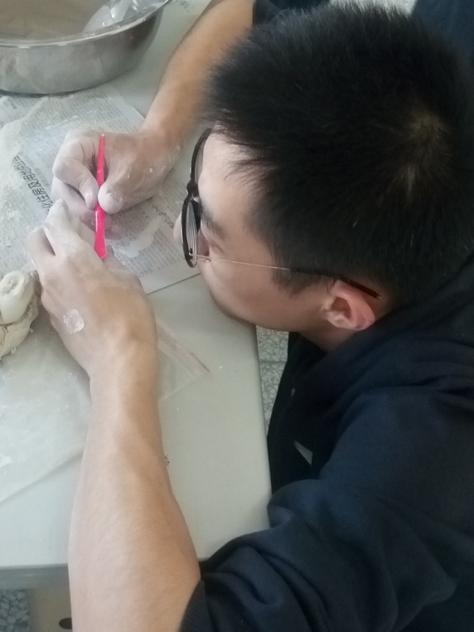
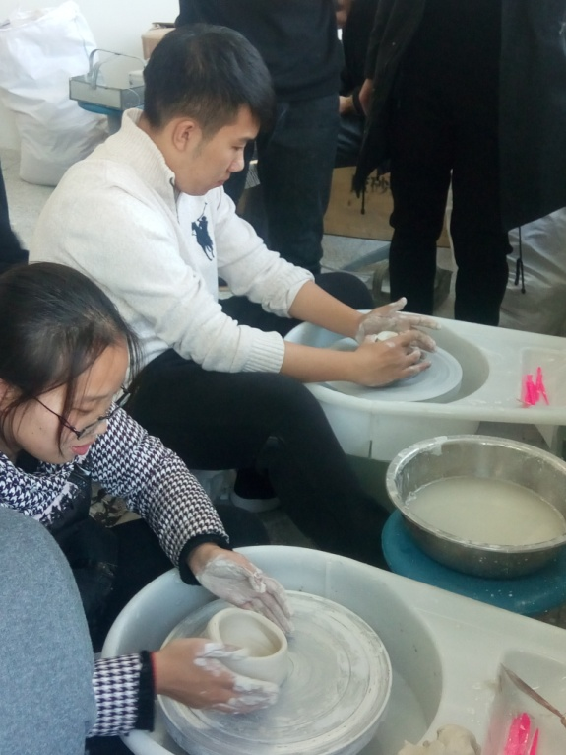
从OBE教育理念下课程设计原则出发，以学生为主体进行教学体系的改进，建立了以学生个人发展为中心的三位一体教学成果评价体系，为构建OBE理念下的理论教学体系提供指导与支持。
提炼关键的预期学习结果，提高学生
的工程能力，达到知识、能力、素质
的一体化培养目标。

Slide 13
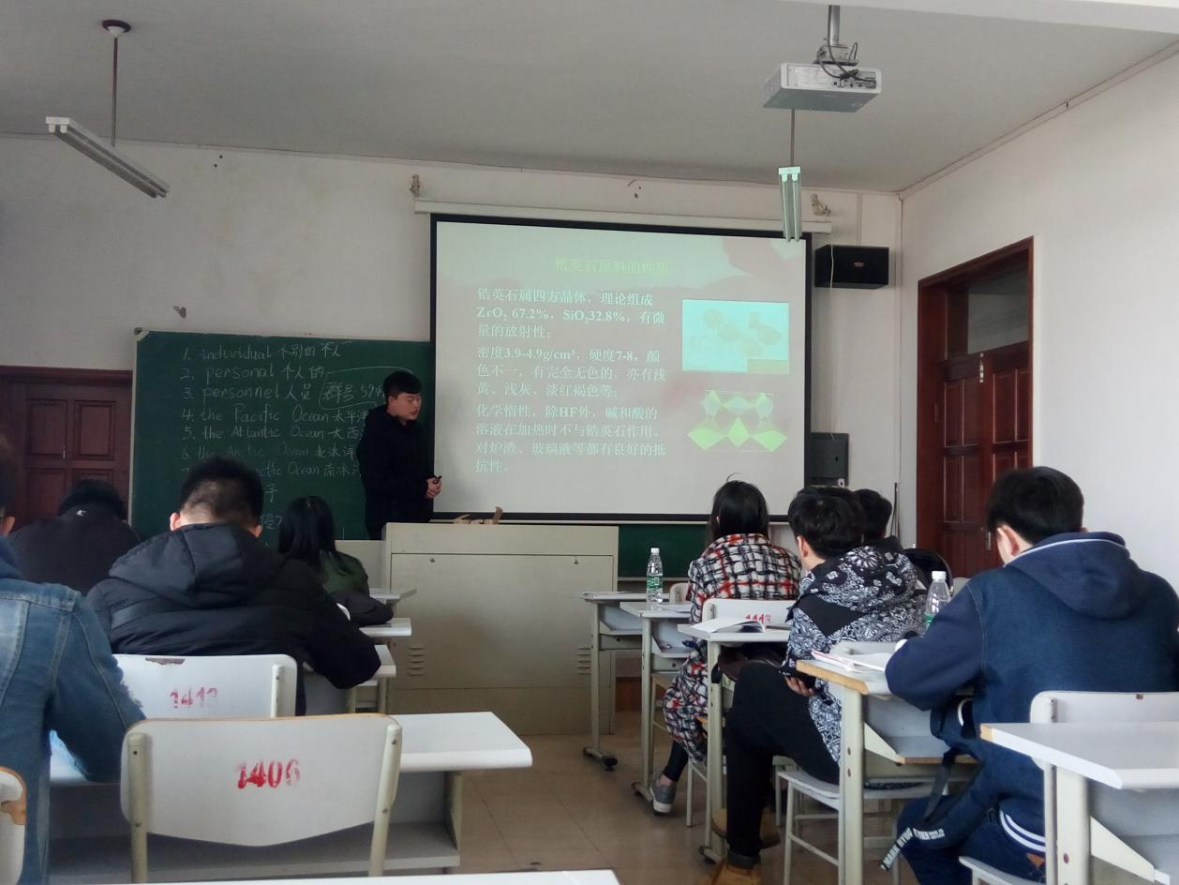
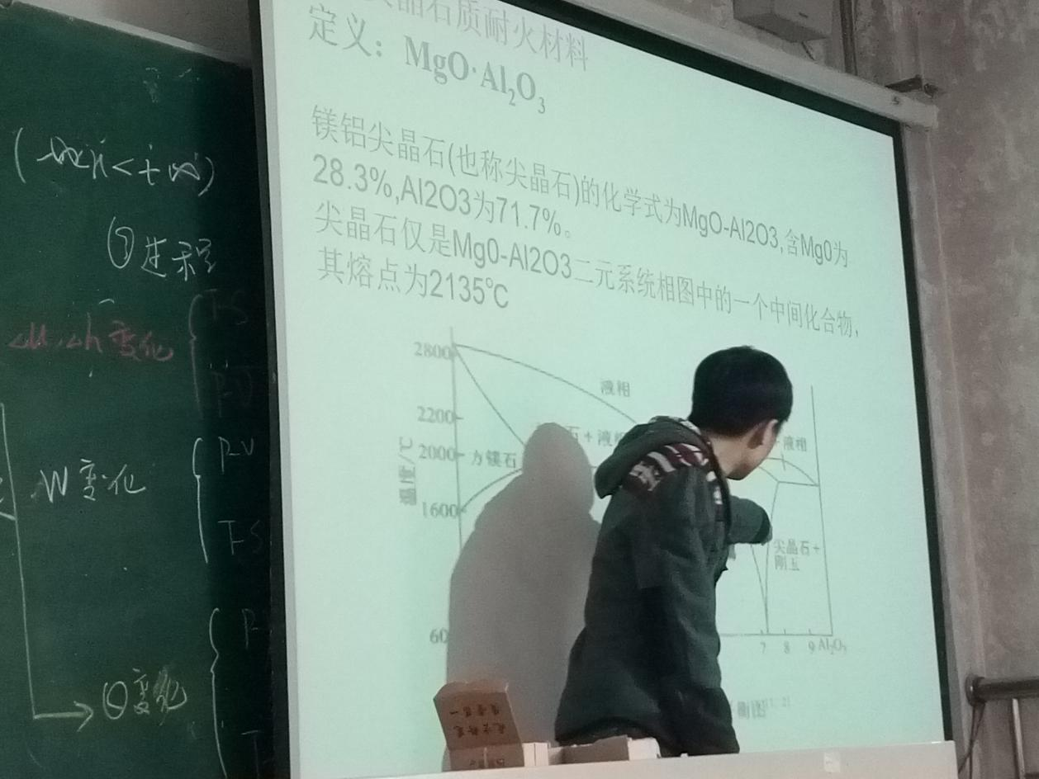
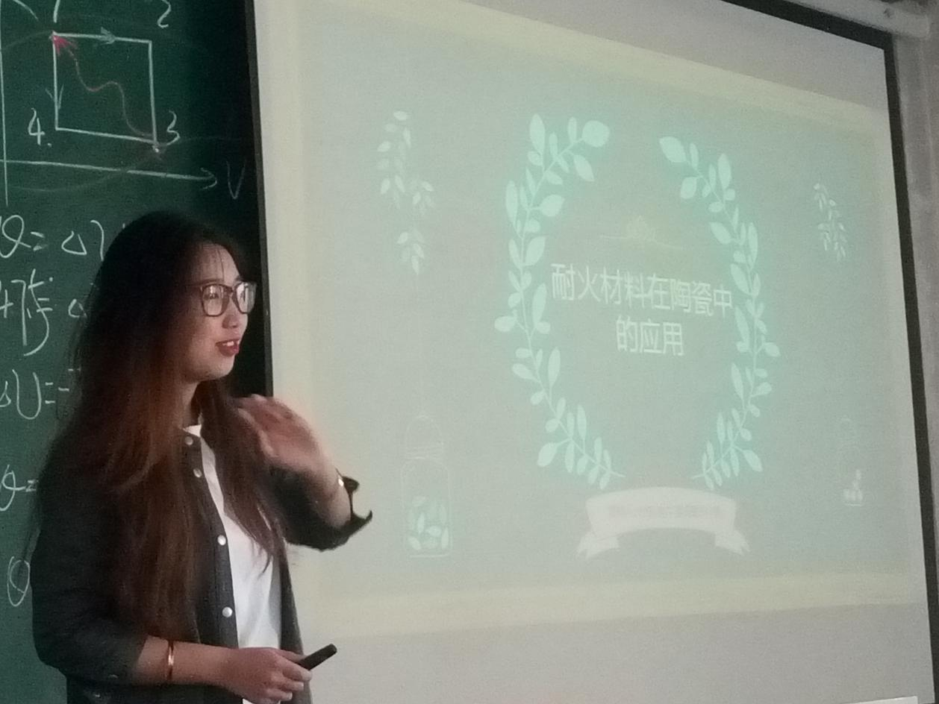
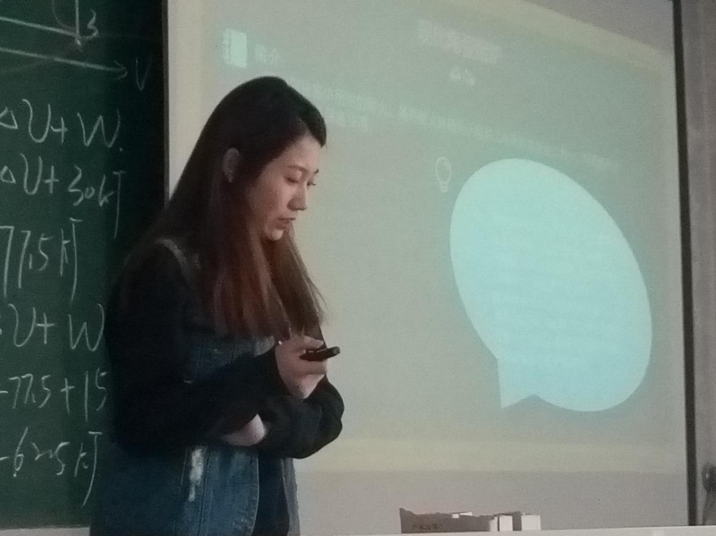
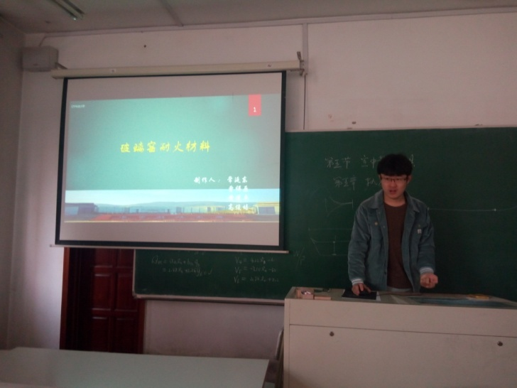
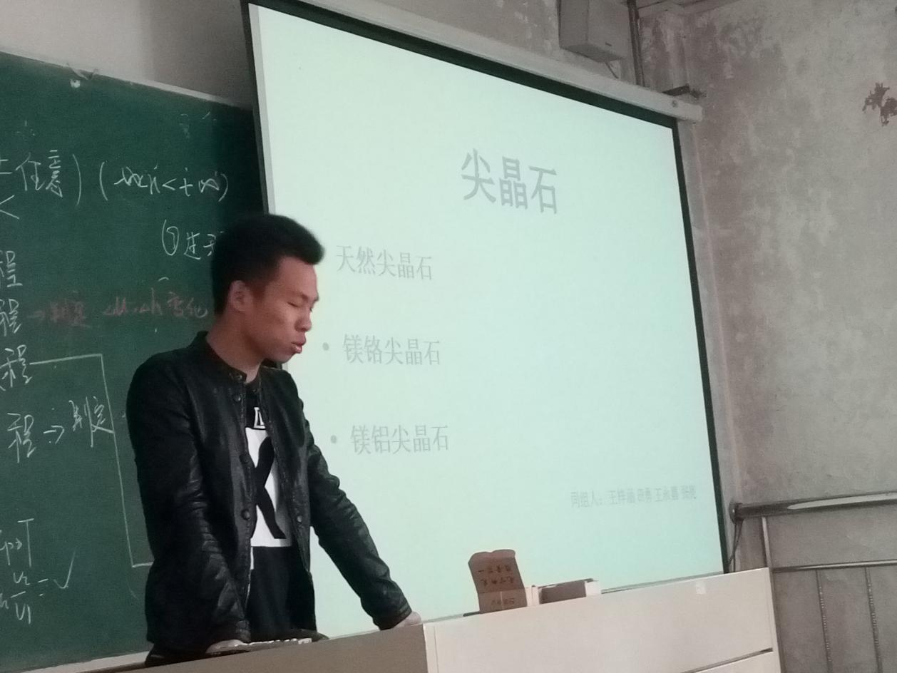

Slide 14
指导大学生创新创业训练计划项目
已经八期了，本专业共计74项。
其中本人指导第三期“水泥对铁沟料性能的优化”获校三等奖，之后就不评奖了。
第四期“以滑石制备玻璃陶瓷的基础研究”。
第五期“景观路面砖的研制”。
第六期“尖晶石加入量对钢包浇注料高温使用性能的影响”。
第七期“基于TRIZ理论LF炉盖用耐材的创新研制”。
第八期“TRIZ工具在铁沟料研制中的应用”。
“挑战杯”辽宁省大学生课外学术科技作品竞赛、全国“TRIZ”杯大学生创新方法大赛。

Slide 15
学生成功就业典型事例一
无机2013-2班的王祥同学，2017年成功就业于陶丽西（苏州）陶瓷釉色料有限公司（2002年6月成立）。陶丽西集团于1963年在西班牙成立，主营产品为陶瓷熔块、釉料、色料、陶瓷墨水等。属于高自动化的制造型企业，已成为向亚洲陶瓷市场提供最优质产品的釉料公司之一。公司在沈阳有东北地区经营部，同学3000元，他8000元/月。
他充分利用课堂中学习到的知识和方法，不断深化拓展学习和钻研业务，创新能力不断增强。
目前已经可以与西班牙老板无障碍
自信交流，薪金远远超过了培养他
的老师，每当听到他的好消息，我
都倍感心慰。

Slide 16
学生成功就业典型事例二
卓无机2013班的黄粟同学，志愿是留在
鞍山，留在父母和老师身边，经过两个企
业的历练，目前供职于“世界耐材航母”
维苏威的中国工厂——维苏威集团英威高级陶瓷（鞍山）有限公司，工作积极肯干，得到领导的赏识，事业蒸蒸日上，他对我说：“老师，您不仅教会了我理论知识、研究问题的思维方法，还传授给我为人处事的道理，我一定努力工作，决不辜负您对我的期望。”有学生对你心存感念之心，是多么的幸福的事情！

Slide 17
学生成功考研典型事例
无机2013-1班的王韬同学，本来计划考研到南京，他通过《陶瓷工艺学》课程的学习，对陶瓷材料产生了浓厚的兴趣，决心考取我校继续进行陶瓷材料的研究。于是，我指导他的
毕业论文为“掺杂对钛酸钡
陶瓷材料性能影响的研究”，
现在已经成功的考上了我院
的2017级硕士研究生，将
继续从事钛酸钡陶瓷材料、
耐高温陶瓷介质材料等性能
指标的研究工作。

Slide 18
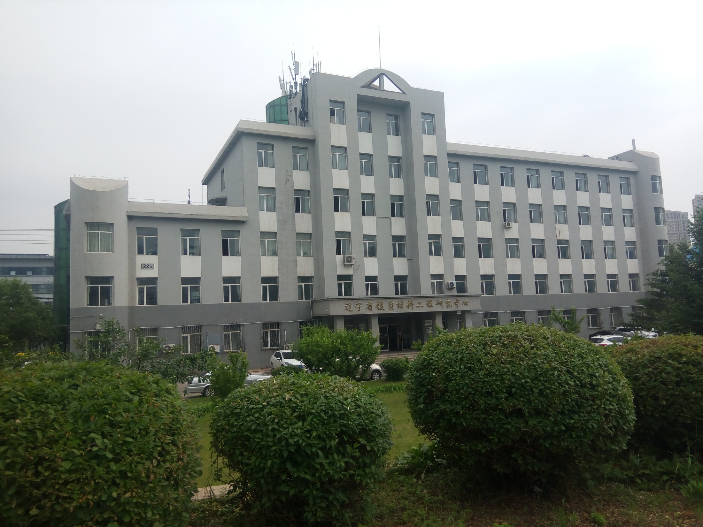
谢谢！
各位评委老师！

